Slide 1
电气控制与PLC技术

Slide 2
项目3 点动控制线路的安装接线
第一讲
1.1 训练目标
目
录
第二讲
1.2 实训设备和元器件
第三讲
1.3 相关知识
第四讲
1.4 训练内容和步骤
第五讲
1.5 实训报告要求及考核标准

Slide 3
3.1 训练目标
通过对三相异步电动机点动控制的实际接线，掌握由电气原理图绘制电气安装接线图的知识；
能够根据电气原理图绘制电气安装接线图，合理布置电气元件，正确安装电动机控制线路；
初步掌握电气识图与分析方法，能够根据电气原理图和故障现象准确分析与判断故障原因。

Slide 4
3.2 实训设备和元器件
表3-1 实训设备和元器件明细表
代号 | 名称 | 型号 | 规格 | 数量
M | 电动机 | Y-112M-4 | 4KW、380V、8.8A、1440r/min | 1
QS | 组合开关 | HZ10-25/3 | 三极额定电流25A | 若干
FU1 | 熔断器 | RL1-60/25 | 500V、60A、配熔体额定电流25A | 3台
FU2 | 熔断器 | RL1-15/2 | 500V、15A、配熔体额定电流2A | 2只
KM | 交流接触器 | CJ10-20 | 20A线圈电压380V | 1
SB | 按钮 | LA4-3H | 保护式按钮3（代用） | 1
XT | 端子板 | JX2-1015 | 10A15节 | 1

Slide 5
3.3 相关知识
3.3.1 接触器
交流接触器
作用
交流接触器是用于远距离控制电压至380V、电流至600A的交流电路，以及频繁启动和控制交流电动机的控制电器。
组成
主要由电磁机构、触头系统、灭弧装置等部分组成。

Slide 6
交流接触器
电磁机构由铁芯、线圈、衔铁等组成，其作用是产生电磁力，通过传动机构来通断主、辅触头。当操作线圈断电或电压显著下降时，衔铁在重力和弹簧力作用下跳闸，主触点切断主电路；当其线圈通电时动作，衔铁吸合，主触头及常开辅助触点闭合。
触头系统是接触器的执行元件，起分断和闭合电路的作用。
灭弧装置通常采用灭弧罩和灭弧栅。

Slide 7
交流接触器
型号意义
图3-3 交流接触器型号意义

Slide 8
交流接触器
工作原理
当线圈通电后，线圈流过电流产生磁场，使静铁芯产生足够的吸力，克服反作用弹簧与动触点压力弹簧片的反作用力将动铁芯吸合，同时带动传动杠杆使动、静触点的状态发生改变，其中三对常开主触点闭合。主触点两侧的两对常闭的辅助触点断开，两对常开的辅助触点闭合。当电磁线圈断电后，由于铁芯电磁吸力消失，动铁芯在反作用弹簧力的作用下释放，各触点也随之恢复原始状态。

Slide 9
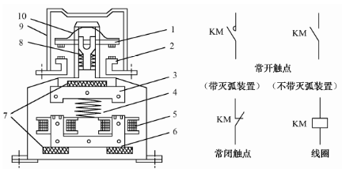
交流接触器
工作原理
1—动触桥；2—静触点；3—衔铁；4—缓冲弹簧；5—电磁线圈；
6—铁芯静触点；7—垫毡；8—触点弹簧；9—灭弧罩

Slide 10
2. 直流接触器
作用
直流接触器用于控制直流供电负载和各种直流电动机，额定电压直流400V及以下，额定电流40～600A，分为六个电流等级。
组成
主要由电磁机构、触头与灭弧系统组成。

Slide 11
2. 直流接触器
型号意义
图3-4 直流接触器型号意义

Slide 12
3. 接触器的主要参数
额定电压
额定电流
动作值
接通与分断能力
机械寿命和电寿命
操作频率
工作制

Slide 13
4. 接触器的选择
① 类型的选择：根据接触器所控制的负载性质来选择接触器的类型。
② 额定电压：应等于或大于主电路的额定电压。
③ 线圈的额定电压及频率：应与所控制的电路电压、频率相一致。
④ 额定电流：应大于或等于负载的工作电流。
⑤ 触头数量、种类的选择：其触头数量和种类应满足主电路和控制线路的要求。

Slide 14
3.3.2 电气控制系统图基础知识
定义
电气控制系统图是由许多电气元件按一定要求连接而成的。为了表达生产机械电气控制系统的结构、原理等设计的示意图，同时也为了便于电气系统的安装、调整、使用和维修，需要将电气控制系统中各电器元件的连接用一定的图形表达出来，这种图就是电气控制系统图。
电气图示符
图形符号、文字符号、主电路各接点标记

Slide 15
1. 图形符号
作用
图形符号通常用于图样或其他文件，以表示一个设备或概念的图形、标记或字符。
组成
符号要素
一般符号
限定符号

Slide 16
1. 图形符号
注意事项
① 在同一张图样中，同一符号的尺寸应保持一致，各符号间及符号本身比例应保持不变。
② 标准中表示出的符号方位，在不改变符号含义的前提下，可根据图面布置的需要旋转或成镜像位置，但文字和指示方向不得倒置。
③ 大多数符号都可以加上补充说明标记。
④ 有些具体器件的符号由设计者根据国家标准的符号要素、一般符号和限定符号组合而成。
⑤ 国家标准未规定的图形符号，可根据实际需要，按突出特征、结构简单、便于识别的原则进行设计，但需要报国家标准局备案。

Slide 17
2. 文字符号
作用
文字符号适用于电气技术领域中技术文件的编制，用以标明电气设备、装置和元器件的名称及电路的功能、状态和特征。
种类
基本文字符号
辅助文字符号

Slide 18
2. 文字符号
补充文字符号的原则
① 在不违背国家标准文字符号编制原则的条件下，可采用国家标准中规定的电气技术文字符号。
② 在优先采用基本和辅助文字符号的前提下，可补充国家标准中未列出的双字母文字符号和辅助文字符号。
③ 使用文字符号时，应按电气名词术语国家标准或专业技术标准中规定的英文术语缩写而成。
④ 基本文字符号不得超过两位字母，辅助文字符号一般不超过三位字母。

Slide 19
3. 主电路各接点标记
三相交流电源引入线
电源开关之后的三相交流电源主电路
分级三相交流电源主电路
各电动机分支电路
电动机绕组
控制电路

Slide 20
3.3.3 电路图
定义
电气控制系统图是由许多电气元件按一定要求连接而成的。为了表达生产机械电气控制系统的结构、原理等设计的示意图，同时也为了便于电气系统的安装、调整、使用和维修，需要将电气控制系统中各电器元件的连接用一定的图形表达出来，这种图就是电气控制系统图。
种类
电路图、电气元件布置图、电气安装接线图。

Slide 21
3.3.3 电路图
电气控制系统图
电气控制系统图是由许多电气元件按一定要求连接而成的。为了表达生产机械电气控制系统的结构、原理等设计的示意图，同时也为了便于电气系统的安装、调整、使用和维修，需要将电气控制系统中各电器元件的连接用一定的图形表达出来，这种图就是电气控制系统图。
种类
电路图、电气元件布置图、电气安装接线图

Slide 22
3.3.3 电路图
2. 电气原理图
电路图用于表达电路设备电气控制系统的组成部分和连接关系。
一般分为主电路和辅助电路两部分
主电路是电气控制线路中大电流通过的部分，包括从电源到电机之间相连的电器元件，一般由组合开关、主熔断器、接触器主触点、热继电器的热元件和电动机等组成。
辅助电路是控制线路中除主电路以外的电路，其流过的电流比较小。辅助电路包括控制电路、照明电路、信号电路和保护电路。

Slide 23
2. 电气原理图
绘制原理图的原则
（1）按所规定的图形符号、文字符号和回路标号进行绘制。
（2）各电路元件采用平行展开画法，但同一电器的各元件采用同一文字符号标明。
（3）所有电路元件的图形符号，均按电器未接通电源和没有受外力作用时的状态绘制。
（4）在原理图中的导线连接点均用小圆圈或黑圆点表示。
（5）在原理图上方将图分成若干图区，并标明该区电路的用途与作用；在继电器、接触器线圈下方列有触点表以说明线圈和触点的从属关系。
（6）电气控制电路原理图的全部电动机、电器元件的型号、文字符号、用途、数量、额定技术数据，均应填写在元器件明细表内。

Slide 24
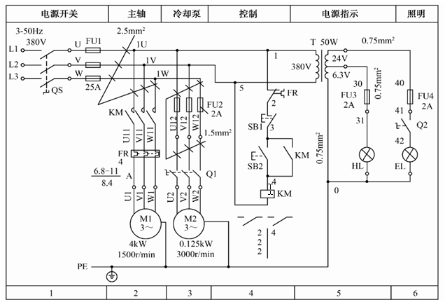
2. 电气原理图

Slide 25
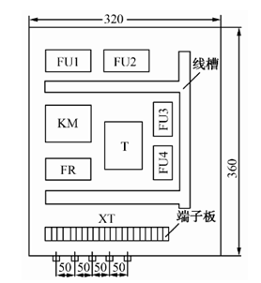
3. 电气元件布置图
电气元件布置图详细绘制出电气设备零件的安装位置。

Slide 26
3. 电气元件布置图
绘制电气元件布置图的原则
（1）必须遵循相关国家标准设计和绘制电器元件布置图
（2）相同类型的电器元件布置时，应把体积较大和较重的安装在控制柜或面板的下方
（3）发热的元器件应该安装在控制柜或面板的上方或后方，但热继电器一般安装在接触器的下面
（4）需要经常维护、整定和检修的电器元件、操作开关、监视仪器仪表，其安装位置应高低适宜，以便工作人员操作。
（5）强电、弱电应该分开走线，注意屏蔽层的连接，防止干扰的窜入
（6）电器元器件的布置应考虑安装间隙，应尽可能做到整齐、美观。

Slide 27
4. 电气安装接线图
用规定的图形符号，按各电气元件相对位置绘制的实际接线图叫电气安装接线图。

Slide 28
4. 电气安装接线图
绘制电气安装接线图的原则
（1）必须遵循相关国家标准绘制电气安装接线图。
（2）各电器元器件的位置、文字符号必须和电气原理图中的标注一致，同一个电器元件的各部件（如同一个接触器的触点、线圈等）必须画在一起，各电器元件的位置应与实际安装位置一致。
（3）不在同一安装板或电气柜上的电器元件或信号的电气连接一般应通过端子排连接，并按照电气原理图中的连线编号连接。
（4）走向相同、功能相同的多根导线可用单线或线束表示。画连接线时，应标明导线的规格、型号、颜色、根数和穿线管的尺寸。

Slide 29
3.3.4 电动机控制线路安装步骤和方法
按元件明细表配齐电气元件，并进行检验
安装控制箱（柜或板）
布线
连接保护电路
检查电气元件
固定电气元件
按图连接导线
检查线路和调试

Slide 30
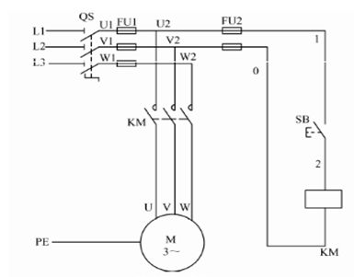
3.4 训练内容和步骤
1. 训练的内容与控制要求
(a) 电气原理图

Slide 31
1. 训练的内容与控制要求
当合上电源开关QS时，电动机是不会启动运转的，因为这时接触器KM的线圈未通电，它的主触点处在断开状态，电动机M的定子绕组上没有电压。
按下启动按钮SB→KM线圈通电→KM主触点闭合→M启动运转。
当松开按钮SB→KM线圈失电→KM主触点分开→电动机M停转。这种只有当按下按钮电动机才会运转，松开按钮即停转的线路，称为点动控制线路。

Slide 32
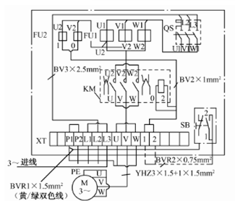
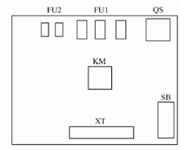
2. 训练的步骤及要求
（1）熟悉电气原理图3-8 （a），并绘制电气安装接线图，如图3-8（b）所示。三相异步电动机单向点动控制电气元件布置图如图3-8（c）所示。
Y-112M-4.4kW (c) 电气元件布置图
Y接法，8.8A、1140r/min
(b) 电气安装接线图

Slide 33
2. 训练的步骤及要求
（2）检查电气元件，并固定元件。
（3）按电气安装接线图接线，注意接线要牢固，接触要良好，文明操作。安装动力电路的导线采用黑色，控制电路采用红色，图3-8（b）中实线表示明配线，虚线表示暗配线，安装后应符合要求。
（4）检测与调试。

Slide 34
3. 注意事项
电动机必须安放平稳，电动机金属外壳须可靠接地。
接至电动机的导线必须穿在导线通道内加以保护，或采用坚韧的四芯橡皮套导线进行临时通电校验。
电源进线应接在螺旋式熔断器底座中心端上，出线应接在螺纹外壳上。
接线要求牢靠，不允许用手触及各电气元件的导电部分，以免触电及意外损伤。

Slide 35
4. 思考与练习
（1）检查线路和调试是按哪几个步骤进行的？
（2）接触器的结构是由哪几个部分组成的？
（3）点动控制的特点是什么？

Slide 36
3.5 实训报告要求和考核标准
表3-3 实训考核标准
考核项目 | 考核内容 | 配分 | 考核要求及评分标准 | 得分
主电路接线 | 电器安装 电路连接 电动机接线 | 30分 | 接触器的安装到位10分 电路连接正确15分 电动机接线5分
实训报告 | 按照报告要求完成、正确 | 40分 | 报告内容40分
安全文明意识团结协作精神 | 系统组成 系统运行 运行结果分析 | 30分 | 能说明系统组成10分 系统运行正常10分 会分析运行结果10分
实际总得分 |  | 教师签字

Slide 37
Thank you!

